Slide 1
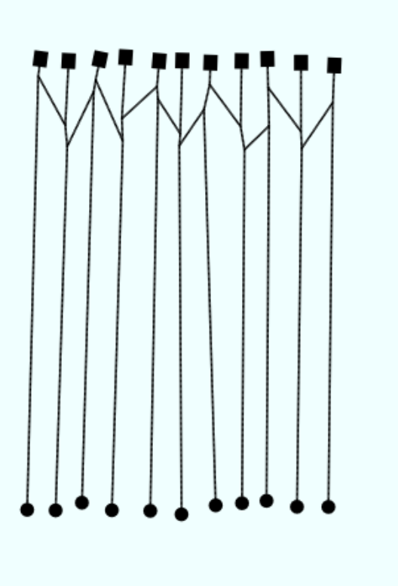
Dieses Teilnetz ist offensichtlich ein Kandidat für ein Modul. Es hat 11 Input und 11 Output-Neuronen. So, wie du es in dem Modell benutzt, gehören nicht alle 11 Output-Neuronen zu einer Schnittstelle, sondern du hast nur jedes zweite Output-Neuron nach unten verbunden, das sind 6. Ich nehme an, dass die anderen 5 Output-Neuronen später in anderer Weise verbunden werden. D.h., dieses Modul hat zwei Output-Interfaces (Ich werde ab jetzt für Schnittstellen den Begriff "Interface" verwenden, weil es im Programm so heißen wird.

Slide 2
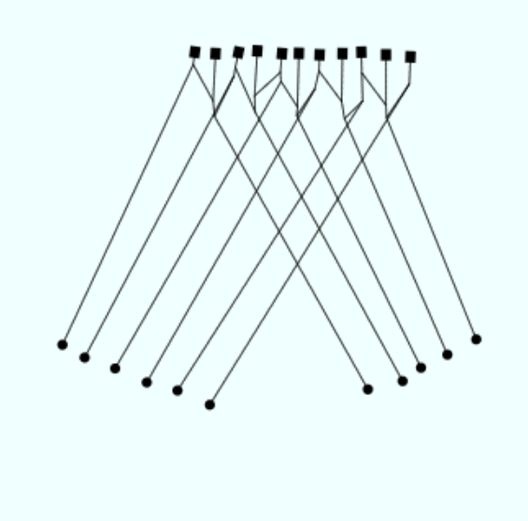
Irgendwie müssen die Neuronen, die zu einem Interface gehören gekennzeichnet werden. Die einfachste Methode wäre, sie räumlich anzuordnen, so dass man sie z.B. mit einem Rechteck einschließen kann.
Dieses Netz ist funktional identisch zu dem ursprünglichen, es hat nur eine andere geometrische Anordnung.
(vorausgesetzt die Längen der Dendriten und damit die Laufzeiten der Signale haben sich nicht geändert. Dazu komme ich noch später).

Slide 3
Interface A
Jetzt sind die drei Interfaces klar separiert.
Interface B
Interface C

Slide 4
In abstrahierter Form, in der Modul-View könnte das z.B. so aussehen.
Die Eigenschaften der Interfaces könnte man auch schön visualisieren, z.B. indem Interface A elf Vertiefungen, Interface B sechs Ausbuchtungen und Interface C fünf Ausbuchtungen hat. Ich habe es mir jetzt erspart, das zu zeichnen, ich denke du kannst es dir vorstellen.
Solche Module könnte man dann wie Legosteine zusammenbauen.
Interface A
Interface B
Interface C

Slide 5
Solange die Anzahl der Interfaces überschaubar bleibt, könnte man sehr schöne Visualisierungen mit elementaren geometrischen Figuren verwenden.
Falls eine sehr große Anzahl von Interfaces notwendig wird, kann man das vielleicht durch kaskadieren einfacherer Elemente darstellen.
Interface A
Interface B
Interface C

Slide 6
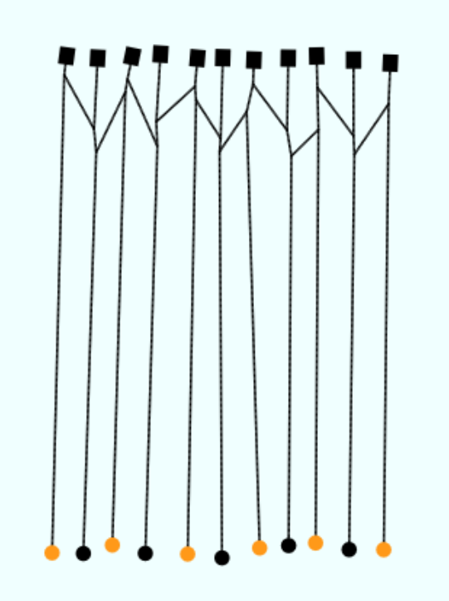
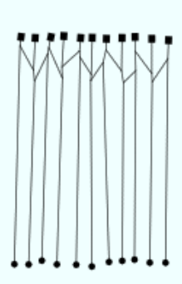
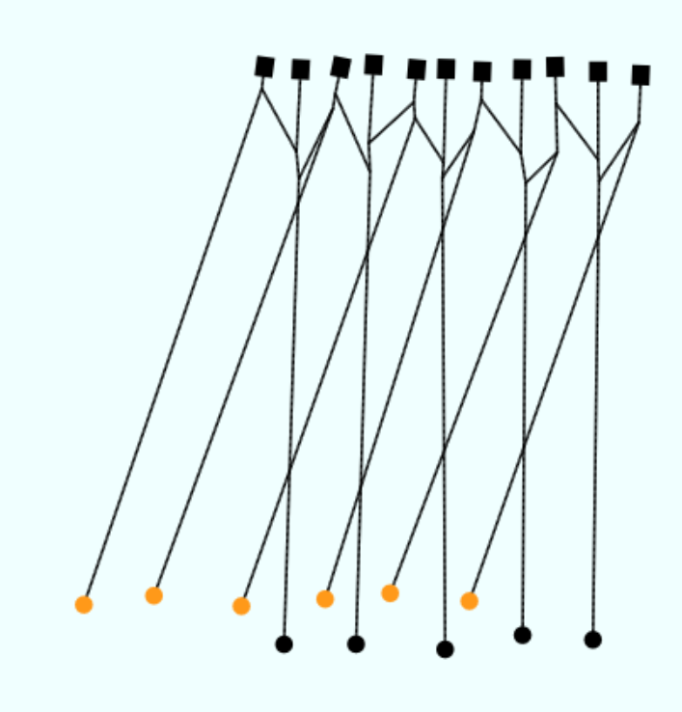
Jetzt nochmal zur praktischen Arbeitsweise für dich.
Wie kommt man von diesem Netz
möglichst einfach zu diesem,
ohne die Funktion zu verändern?
Erster Schritt: Jedes zweite Output-Neuron selektieren
Das sind 12 Mausklicks.
Jetzt kannst du die selektierten Neuronen mit einer Mausbewegung nach links schwenken.
Die restlichen Neuronen werden entsprechend nach rechts bewegt
Das Problem dabei ist, dass sich beim Bewegen der Neuronen kaum verhindern lässt, dass sich die die Längen der Dendriten und dadurch die Laufzeiten und das ganze dynamische Verhalten verändert werden.
Ich könnte mir eine neue Funktion vorstellen, die dafür sorgt, dass die Längen der Dendriten während der Bewegung konstant gehalten werden. Jedes einzelne Neuron würd sich dann auf einer Kreisbahn um einen Ankerpunkt bewegen.

Slide 7
So könnte dein ursprüngliches Modell z.B. aussehen, wenn es vollständig in Module umgewandelt ist. Die vier Sehfeld-Module sind im Prinzip identisch, oder spiegelsymmetrisch. Man könnte eine Funktion bauen, um ein Modul an einer vertikalen Achse zu spiegeln.
LS linkes Sehfeld
LS rechtes Sehfeld
RS linkes Sehfeld
RS rechtes Sehfeld
Interface C
Interface B
Interface C
Interface C
Interface B
Interface C
Ich vermute mal, dass die noch unbesetzten Interfaces auch verbunden werden müssten. Bei den beiden in der Mitte ist es klar. Die Interfaces rechts und links außen haben einen weiten Weg, aber das liegt eigentlich nicht an der Modul-Geschichte, sondern wäre bei der direkten Arbeitsweise mit einzelnen Neuronen nicht anders.
Es ist halt immer schwierig, ein eigentlich dreidimensionales Netzwerk übersichtlich in zwei Dimensionen darzustellen. Die Leute, die Leiterplatten entwerfen, wissen ein Lied davon zu erzählen.

Slide 8
So, für mich war das eine sehr nützliche Übung. Mir sind einige Dinge klarer geworden, die ich vorher noch nicht so gesehen habe.
Ist das Ganze für dich nachvollziehbar? Kommentare, Ideen, Wünsche?
Bevor ich mit der Programmierung anfange, möchte ich ein relativ klares Bild davon haben, wie es am Ende aussehen soll. Sonst kann ich mich total in Irrwegen verlaufen.

